Slide 1
Data Science and Analysis
Éxercice : Étude de cas
Réalisé par : Massyl ADJAL
9 juillet 2024 à Paris

Slide 2
Table de matières
01
02
03
04
05
06
Introduction
Observation
Techniques
Description du problème donné
Analyse visuelle des données
Méthodes et outils utilisés pour trouver la solution
Solution
Automatisation
Conclusion
La solution de notre étude de cas
Un algorithme capable de généraliser la solution
Revue générale et conseils pour les optimisations

Slide 3
01
Introduction

Slide 4
Introduction
Notre problème est une étude de cas où l'on nous demande de déterminer les horaires d'ouverture de plusieurs centres commerciaux en se basant sur des données collectées à partir des téléphones des personnes lorsqu'elles se trouvent à l'intérieur de ces centres.
On nous demande également de créer un algorithme capable d'automatiser le processus et de travailler avec des données en dehors de celles qui nous ont été fournies.

Slide 5
Mes premières réflexions ont abouti au plan suivant :
Observer la nature des données.
Trouver des modèles de comportement.
Visualiser les données pour une meilleure compréhension.
Déterminer la solution.

Slide 6
02
Observation

Slide 7
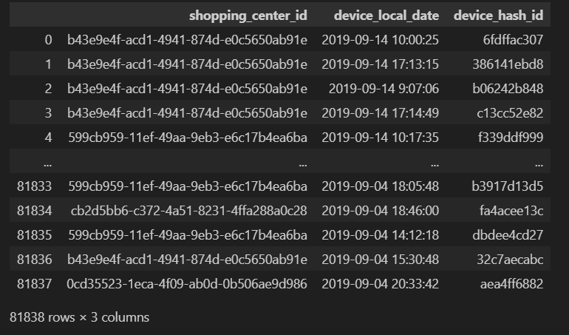
Observation
Nous observons que nous avons des pings à la plupart des moments, ce qui signifie qu'il y a des clients dont les téléphones peuvent émettre des pings en permanence.
En utilisant ces données, nous pouvons déterminer les heures d'activité des clients et ainsi déduire les heures d'ouverture de chaque centre pour chaque jour.

Slide 8
Nous observons que nous avons des pings à la plupart des moments, ce qui signifie qu'il y a des clients dont les téléphones peuvent émettre des pings en permanence.
Nous avons commencé à réfléchir à des méthodes pour redéfinir notre data de sorte à avoir le nombre de personnes distinctes pour chaque heure de la journée.

Slide 9
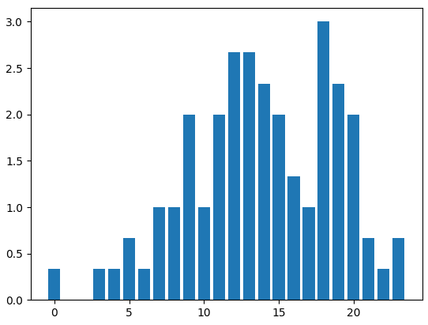
Après avoir créé la fonction pour calculer le nombre de dispositifs uniques par heure pour une journée spécifique, nous avons visualisé les résultats sous forme d'histogramme.
Nous pouvons observer l'existence d'une distribution que nous pouvons utiliser pour définir les heures d'ouverture en utilisant un seuil.

Slide 10
03
Techniques

Slide 11
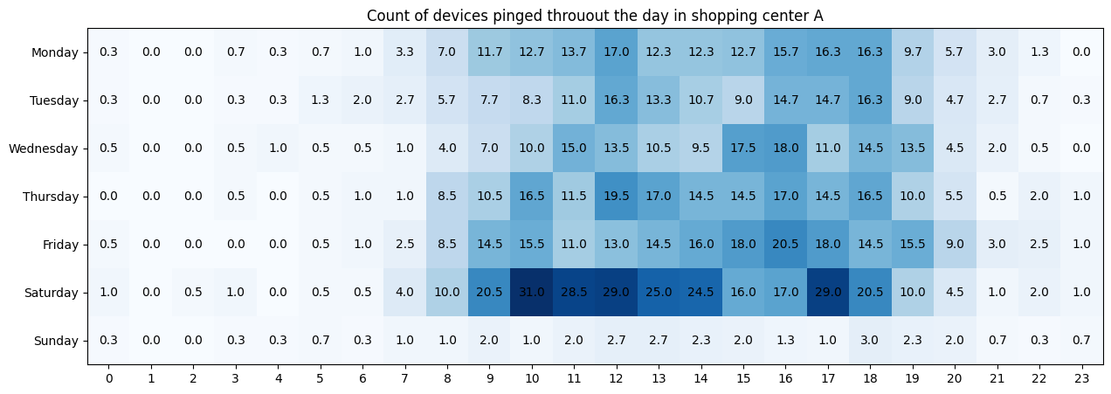
Pour étudier les heures d'ouverture de chaque centre commercial, nous séparons le dataset par identifiant de centre et regroupons les données par jour de la semaine. Nous créons ensuite des matrices où les lignes représentent les jours, les colonnes les heures, et chaque cellule le nombre de téléphones ayant émis un ping en cette heure précise. Ces matrices nous permettent de visualiser la densité horaire quotidienne à l'aide d'un graphique :

Slide 12
04
Solution

Slide 13
Center A | Opening | Closing
Monday | 8h | 21h
Tuesday | 8h | 21h
Wednesday | 8h | 21h
Thursday | 8h | 21h
Friday | 8h | 21h
Saturday | 8h | 21h
Sunday | Closed
Center B | Opening | Closing
Monday | 9h | 21h
Tuesday | 9h | 21h
Wednesday | 9h | 21h
Thursday | 9h | 21h
Friday | 9h | 21h
Saturday | 9h | 21h
Sunday | Closed
Center C | Opening | Closing
Monday | 8h | 21h
Tuesday | 8h | 21h
Wednesday | 8h | 21h
Thursday | 8h | 21h
Friday | 8h | 21h
Saturday | 8h | 21h
Sunday | Closed
Center D | Opening | Closing
Monday | 9h | 21h
Tuesday | 9h | 21h
Wednesday | 9h | 21h
Thursday | 9h | 21h
Friday | 9h | 22h
Saturday | 9h | 21h
Sunday | 9h | 20h

Slide 14
05
Automatisation

Slide 15
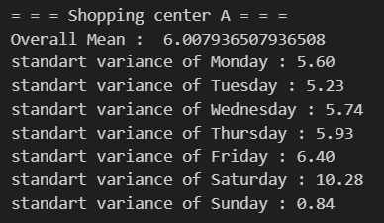
En observant l'écart type d’affluence de chaque jour et en le comparant avec la moyenne d’affluence globale de la semaine on peut déterminer en premier lieu si le centre est ouvert ce jour précis.
On déterminera si une heure est ouverte en la comparant au seuil : 50% de la moyenne d'affluence de ce jour précis.
Il suffira après de créer un algorithme qui désigne une heure “j” comme heure d’ouverture si les 3 conditions suivantes sont réalisé :
L’heure j est ouverte
Les 3 heures avant j sont fermés
Les 3 heures après j sont ouvertes
Heure d’ouverture :
Heure de fermeture:

Slide 16
06
Conclusion

Slide 17
Au final l’algorithme réalisé offre des résultats plausibles et cohérents.
Cependant on ne peut s’assurer de la précision des résultats car les données utilisé ne sont pas labellisé, ce qui nous mène donc aux possibilité d'amélioration des données :
On pourrait en premier lieu obtenir une indication si les appareils appartiennent aux travailleurs et à la sécurité et ainsi adapter l’algorithme a ces informations.
Comme explique precedemment une labellisation de la base de donnée en ayant au préalable les informations réelles sur les horaires des centre pourrait améliorer grandement l’approche au développement de l’algorithme, notamment en ouvrant la possibilité d'utiliser des algorithmes ML supervisés.

Slide 18
Merci!
Je tiens à remercier L’entreprise pour l'intérêt porté à ma candidature ainsi que pour l’opportunité de travailler sur cette problématique.
Ce projet proposé comme test d’embauche était source de motivation et d’excitement pour moi, ça m’a aussi permis d’améliorer mes compétences et d’en gagner d’autre.
Merci pour votre attention et votre considération. J'attends avec impatience votre retour.

